Slide 1

Pielaveden lukio
Yhteishakuilta Puustelli 21.11.23

Slide 2
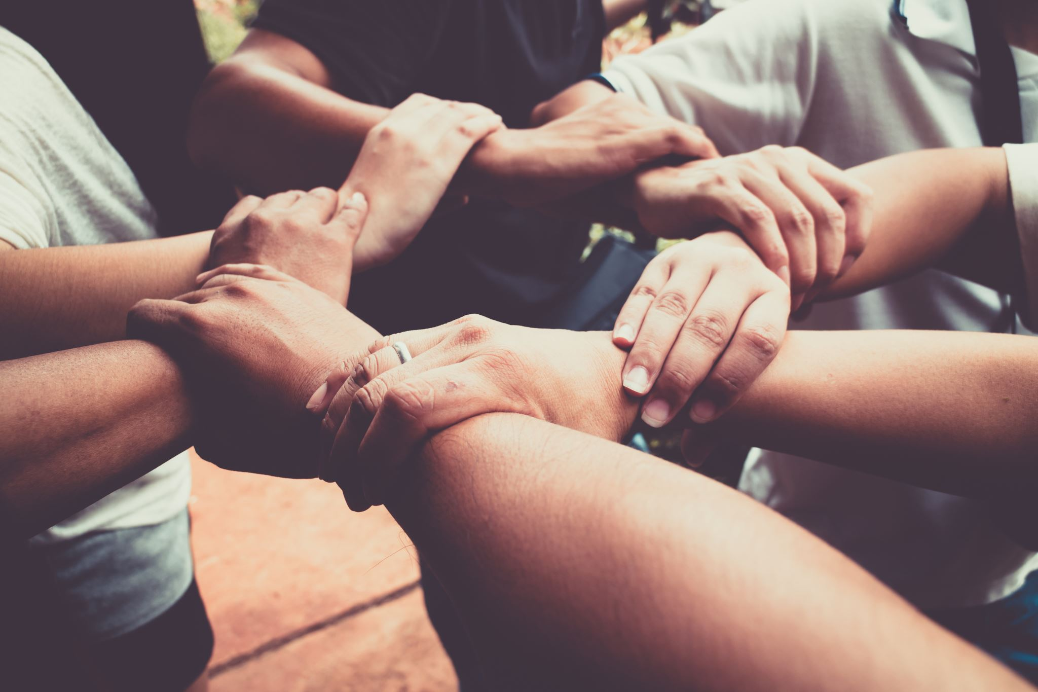
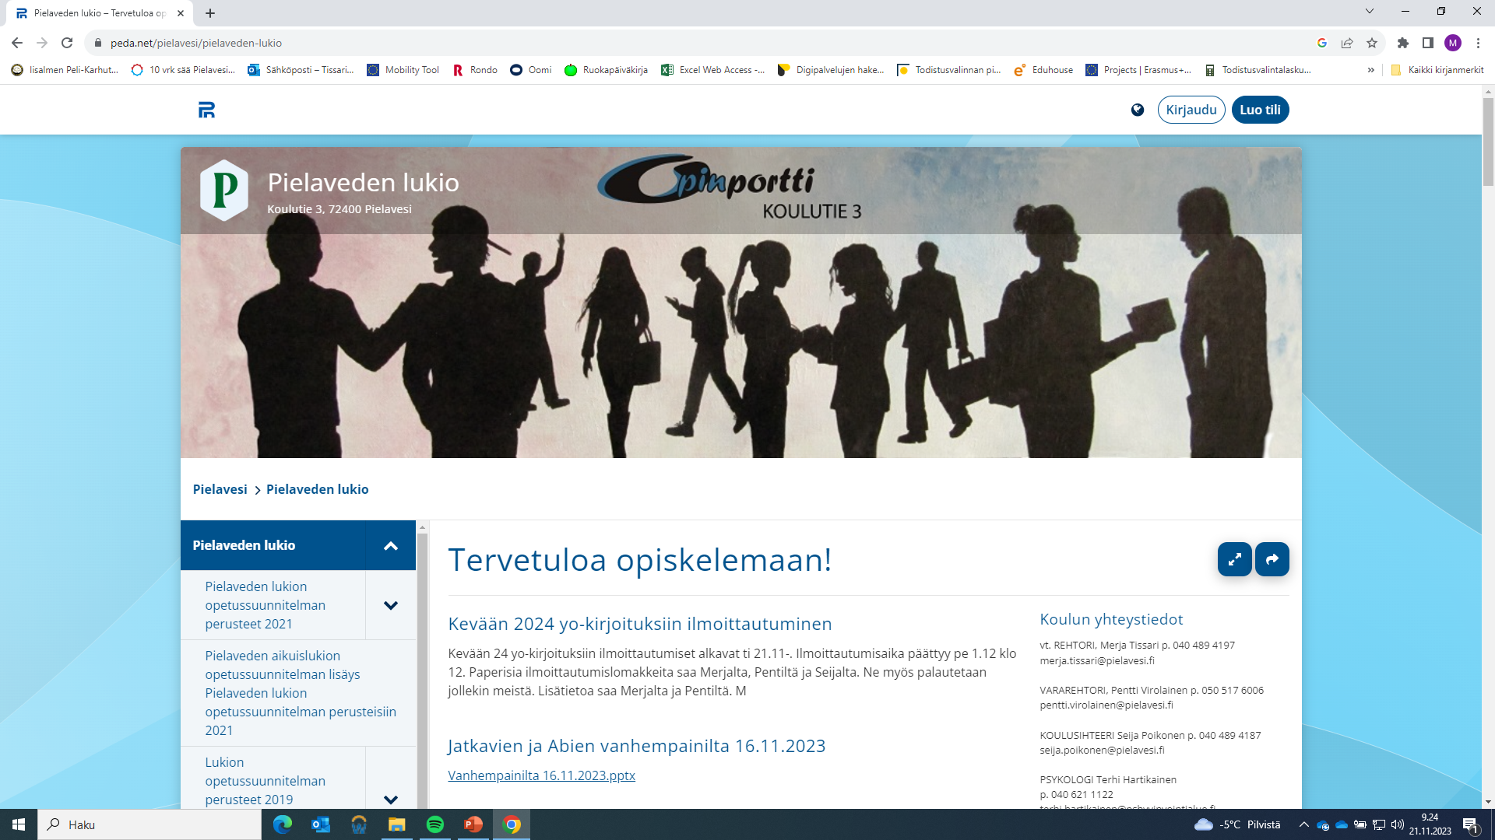
Pielaveden lukio
tapahtumat

Slide 3
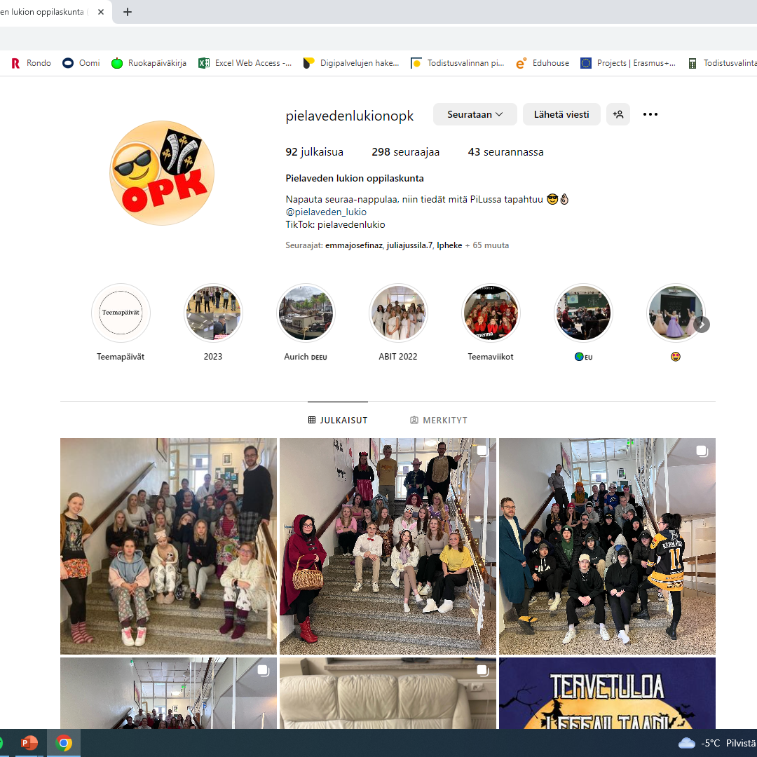
OPK:n Insta
https://www.instagram.com/pielavedenlukionopk/

Slide 4

Lukion oma tuki
Ryhmänohjaajat
Merja & Pentti
Erityisopetus
Aineenopettajat (tukiopetus)

Slide 5

Hyvinvointialueen opiskelijoiden tuki
Terveydenhoitaja ja lääkäri
Kuraattori
Psykologi
Psykiatrinen sairaanhoitaja (hanke)

Slide 6
Opintopisteiden kertyminen jakso 1/5
- Abeilla opintopisteitä tulisi olla tässä vaiheessa 130 (3v) – ka. 133 op
- Jatkavilla opintopisteitä tulisi olla tässä vaiheessa 72 (3v) –
ka. 74 op
- Alkavilla opintopisteitä tulisi olla tässä vaiheessa 12 (3v) – ka. 12 op

Slide 7
lukio-opintojen ja jatko-opintojen suunnittelu
Merjalla ja Pentillä yht. 3h/vko OPO-vastaanottoa
Kaikilla ikäryhmillä OPO-tunteja pitkin lukuvuotta, tunneilla myös opintoesityksiä livenä ja etänä
Opiskelijat olleet hyvin mukana marraskuun Hakijan päivillä Jyväskylä/Kuopio/Joensuu; abivuonna mahdollisuus osallistua useampaan
Keväälle 2024 suunnitteilla #StudiaPielavedenLukio, jonne tulossa lukiomme entisiä opiskelijoita esittelemään opiskelupaikkojaan, -alojaan

Slide 8
Syksyn 23 yo-kirjoitusten tulokset
- 2-4 kirjoitettua ainetta/abi
- Puoltoäänet: A=2, B=3, C=4, M=5, E=6, L=7
- keskiarvot syksyn kirjoittajillamme:
ÄI 4,33 ENA 4,2 PS 5 HI 6
BG 4,5 YH 5,66 TE 4,5
- keskiarvot koko Suomi:
ÄI 3,68 ENA 4,16 PS 4,01 HI 4,19
BG 4,19 YH 3,88 TE 3,5

Slide 9
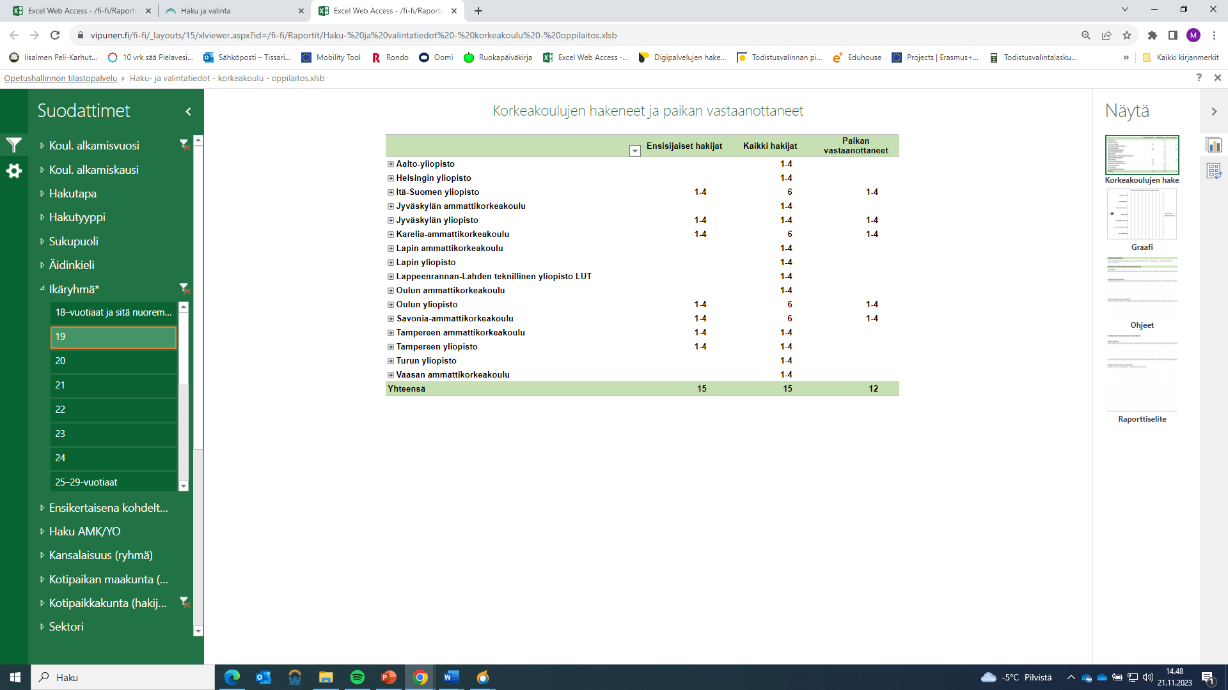
Sijoittuminen korkeakouluopintoihin
Haku 2023
80% sai koulupaikan
Valtakunnallisesti kolmasosa hakijoista saa opiskelupaikan

Slide 10
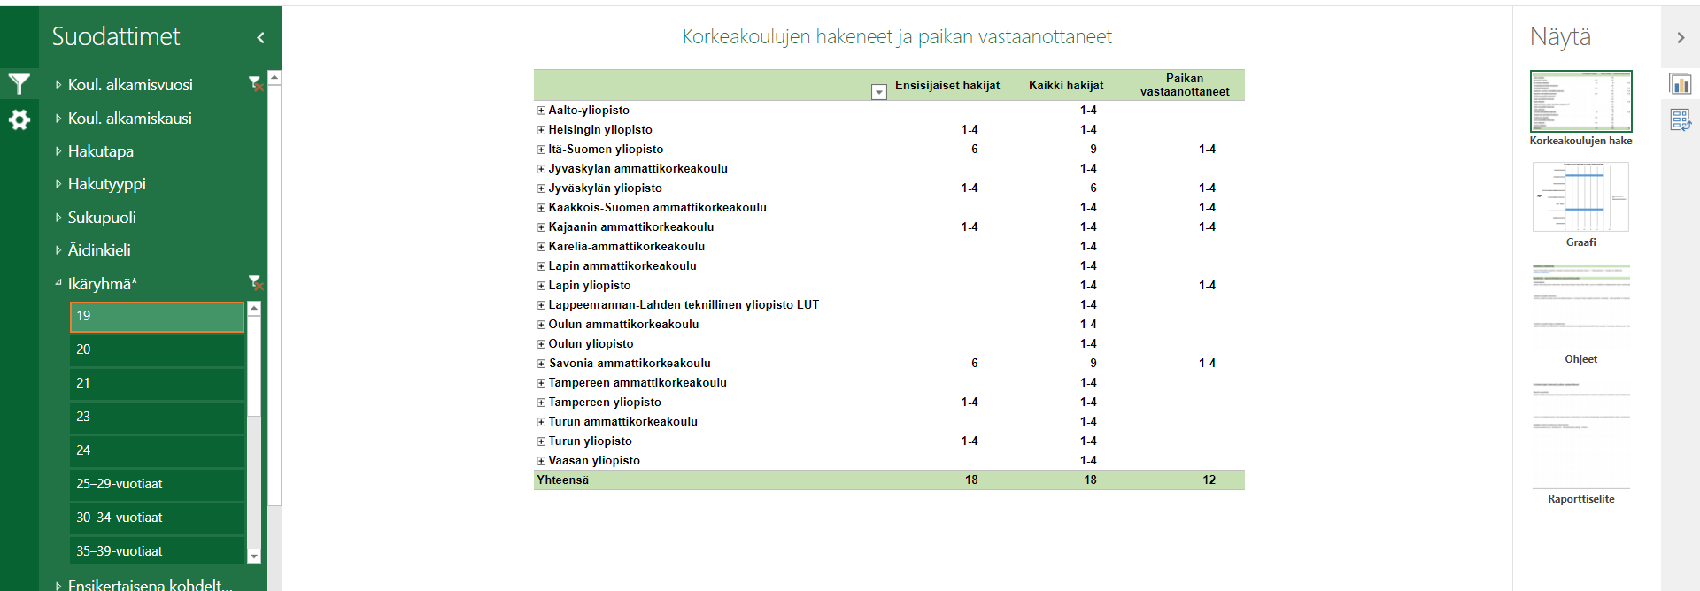
Haku 2022
67% sai mieleisensä opiskelupaikansa, jonka otti vastaan

Slide 11

Miksi Pielaveden lukioon? Opiskelijoilta yseillemme:
Taloudellisesti järkevää
  Kyllä, toinen aste on nykyään ilmainen, mutta eläminen ei. Oletetaan, että asuu Pielavedellä:
Jos lähtisi jollekin toiselle paikkakunnalle opiskelemaan, voi joutua matkustamaan bussilla pitkiäkin matkoja. Se on aikaa vievää ja väsyttävää.
Jos päättäisi muuttaa toiselle paikkakunnalle opiskelemaan, asunto ja ruoka maksaa. KAIKKI täytyy tehdä itse, joka on suuri työ.
  Aika on rahaa.
Pienet opiskelijaryhmät (suuri etu)
  Vähemmän on enemmän !
  Mahdollisuus saada yksilöllistettyä opetusta
  Työrauha
  Kaikki tuntee toisensa, ryhmähenki hyvä
  Tukiopetusta saa kynnyksettömästi

Slide 12
Miksi Pielaveden lukioon? Opiskelijoilta yseillemme:
Kansainvälistyminen mahdollista
  Erasmus+ ja muut Kansainvälisyyshankkeet
Opetusta saa oman tasonsa pohjalta; opiskelijat eivät pelkää pyytää apua (opettajat läsnä opiskelijoille)
Erilaisia OPK:n ja koulun yhdessä järjestämiä tapahtumia ja teemapäiviä ympäri vuotta
  Esim. syystapahtuma, pikkujoulut, penkkarit, Wanhojen tanssit, vappu...
  Opiskelijakuntaan pääsee helposti, OPK:ssa vaikuttaminen on helppoa ja kivaa.

Slide 13
Miksi Pielaveden lukioon? Opiskelijoilta yseillemme:
Lentopalloa harrastaville kurssisuorituksia
  3 vuodessa lentopallosta saa 18 opintopistettä!
  Muitakin kansanopiston tms. kursseja voi lukea hyväksi ja saada niistä opintopisteitä.
Kauppa on lähellä (:
  Koulualueelta saa poistua päivän aikana kauppaan, kotiin tai esimerkiksi kuntosalille, kunhan tulee ajoissa seuraavalle tunnille.
  Välitunnit saa myös viettää sisällä, jos ulkoilu ei nappaa.
Hyvät tilat opiskeluun (tämänhetkiset tilat!)
  Digiluokka tarvittaessa käytettävissä ennen koulua, hypäreillä ja välitunneilla
  Luokat tiiviitä, mutta tekniikka nykyaikaista

Slide 14
Miksi Pielaveden lukioon? Opiskelijoilta yseillemme:
Myös oleskelutiloja opiskelijoille
  OPK-huone
  2.kerroksen aula (jossa piano käytettävissä)
  1.kerroksen aula
  Digiluokka
UUDISTUS!!!
Jos kaikki menee suunnitelman mukaan 2026 on saatu rakennettua uudet tilat
Moderni, toimiva, uusi, mukava, viihtyisä
Lukiolaisilla on omia tiloja ja enemmän oikeuksia kuin yläkoululaisilla

Slide 15
Miksi Pielaveden lukioon? Opiskelijoilta yseillemme:
Opetustyyleihin voi vaikuttaa
Opettajat muokkaavat opetustyyliään sen mukaan, mikä oppilaille parhaimmin tehoaa
On myös vallinnan vapautta, mistä asioista kurssinumero koostuu (esim. Miten tehtävät tai aktiivisuus vaikuttavat kurssinumeroon/mikä painoarvo niillä on jne.)
Ei onnistu joka koulussa!
“Mut eikös lukio on vaikeeta?”
Monet ajattelevat, että lukio on haasteellinen ja vaikea, jonne mennään vain, jos todistus on hyvä, mutta vaikka ei olisi koulussa se paras oppilas, kannattaa mennä, jos harkitseekaan sitä vaihtoehtoa
Tahti on nopea, mutta kuuntelemalla, tekemällä annetut työt vastuullisesti ja paikalla olemisella, lupaan, että pääset helposti kurssit läpi

Slide 16
Miksi Pielaveden lukioon? Opiskelijoilta yseillemme:
Vapaus
Saa valita, mitä aineita haluaa opiskella
esim. Jos ei tykkää historiasta, niin ei tarvitse opiskellakaan sitä! Mutta jos puolestaan olet kiinnostunut jostakin aineesta, niin jatka sen opiskelua.
Saa valita ainevaihtoehdoista omat lempparit!
Ja jos ei tiedä, mitä haluaa tehdä tulevaisuudessa työkseen, kokeilee eri aineita, katsoo, mitkä ovat omia lemppareita ja jatkaa niiden opiskelua. Näin alkaa hahmottua omat mielenkiinnot ja ala, missä haluaa työskennellä
Muistakaa: tieto on valtaa
Se, että käy lukion, lisää tietävyyttä, joka puolestaan lisää arvostusta ja tulevaisuuden palkkaa
Lukio lisää sivistystä, joka on erittäin kunnioitettua nyt ja tulevaisuudessa

